Slide 1
Meadows Museum
Lección Previa a la Visita

Slide 2
Objetivos de aprendizaje
Los alumnos podrán...
definir qué es un museo.
entender cómo es una visita al Meadows Museum.
describir el comportamiento apropiado en un museo.
interpretar cuánto tiempo se necesita para observar una obra de arte.
conocer las metas de aprendizaje de la visita al Meadows Museum.
definir el vocabulario específico de la visita.

Slide 3
¿Has estado antes en un museo? ¿Qué tipo de museo visitaste? ¿Cómo era?

Slide 4
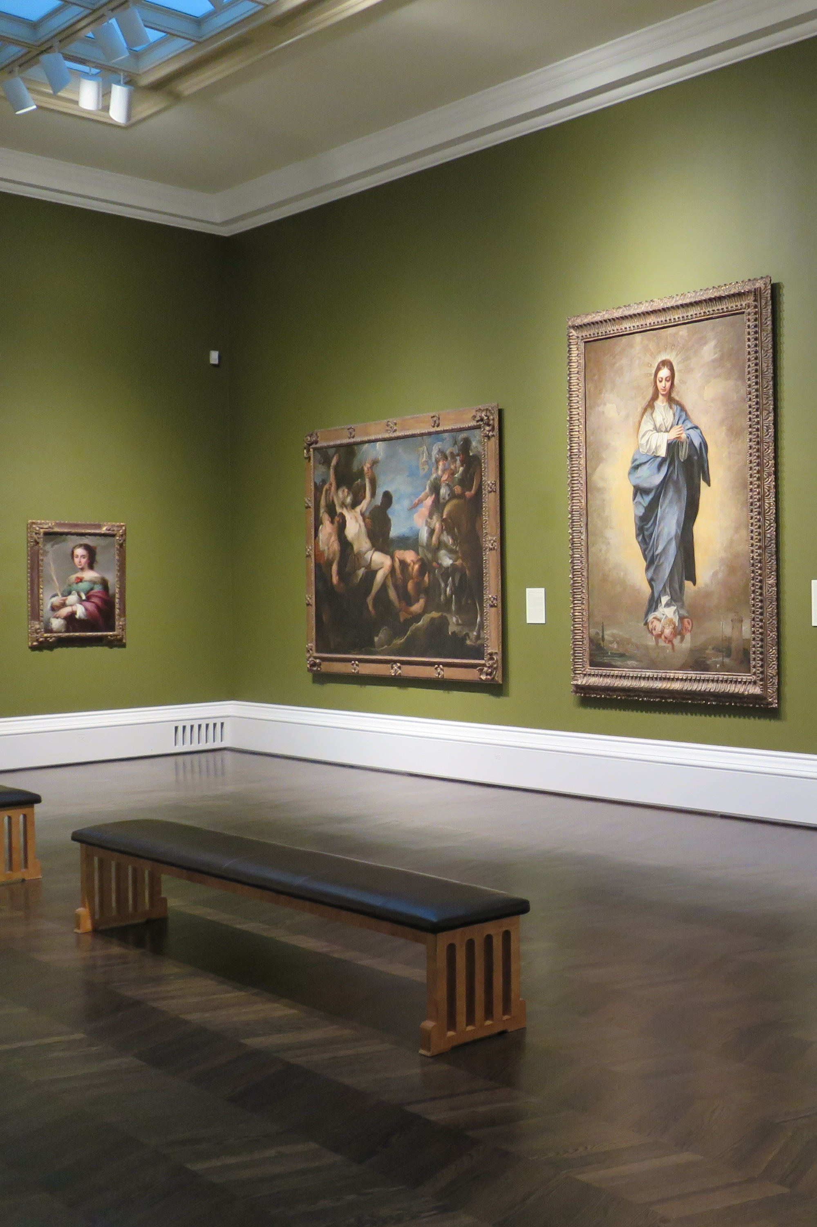
¿Qué es un museo?
Un museo es un lugar que colecciona y protege objetos. La gente visita los museos para aprender sobre estos objetos. Pueden aprender mirando, hablando y creando.

Slide 5
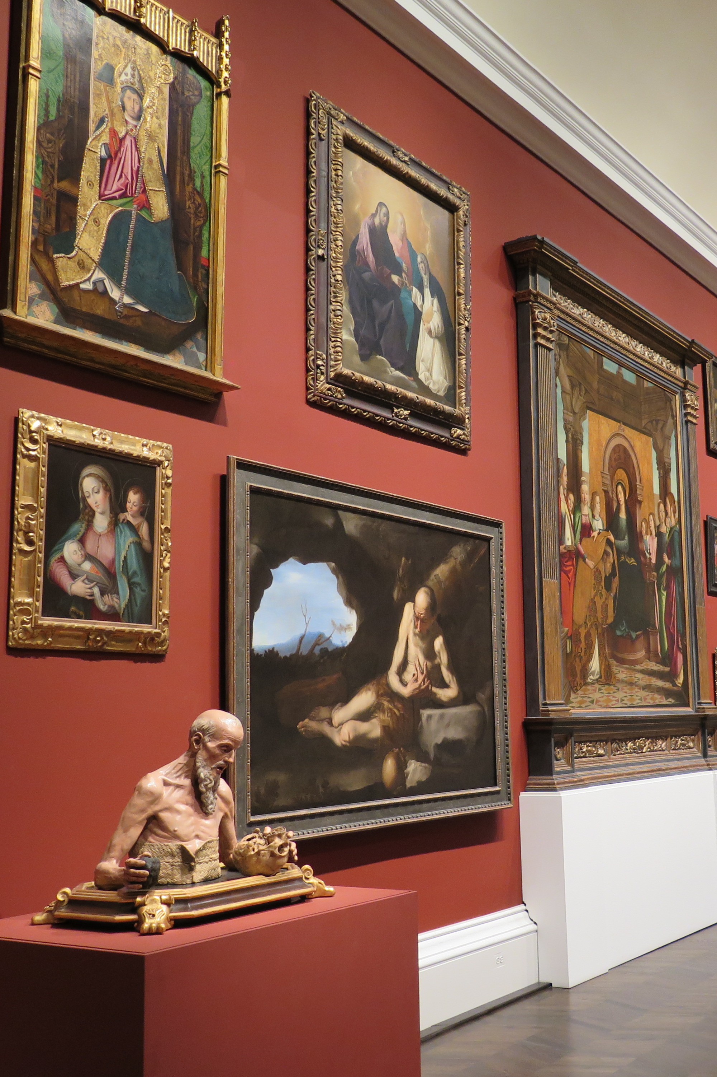
¿Por qué crees que los museos son importantes?

Slide 6
El Meadows Museum …
es un museo de arte de España.
se encuentra en el campus de la Southern Methodist University en Dallas.
fue fundado por Algur H. Meadows.
se inauguró en 1965.
¿Cuántos años tiene el museo hoy?

Slide 7
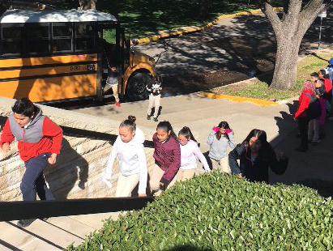
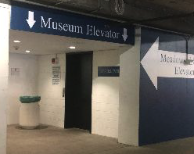
Cuando llegues, …
el autobús te dejará frente al museo. subirás por las escaleras o utilizarás el ascensor del estacionamiento para llegar a la entrada del museo.

Slide 8
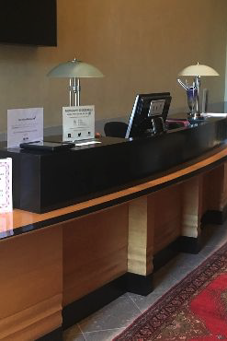
Cuando entres al museo, …
tu maestro se registrará en la recepción y tu guía te recibirá en el vestíbulo. El guía es el encargado de guiarte por las galerías.

Slide 9
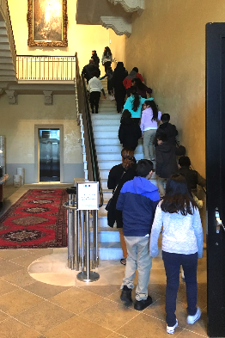
Para llegar a las galerías, …
puedes subir las escaleras o tomar el ascensor.

Slide 10
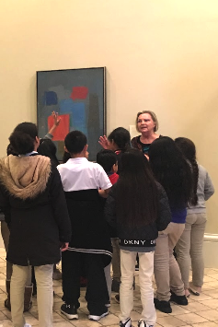
En las galerías, ...
observarás obras de arte y compartirás tus ideas sobre ellas, pero no podrás tocar las obras, los marcos ni los pedestales.

Slide 11
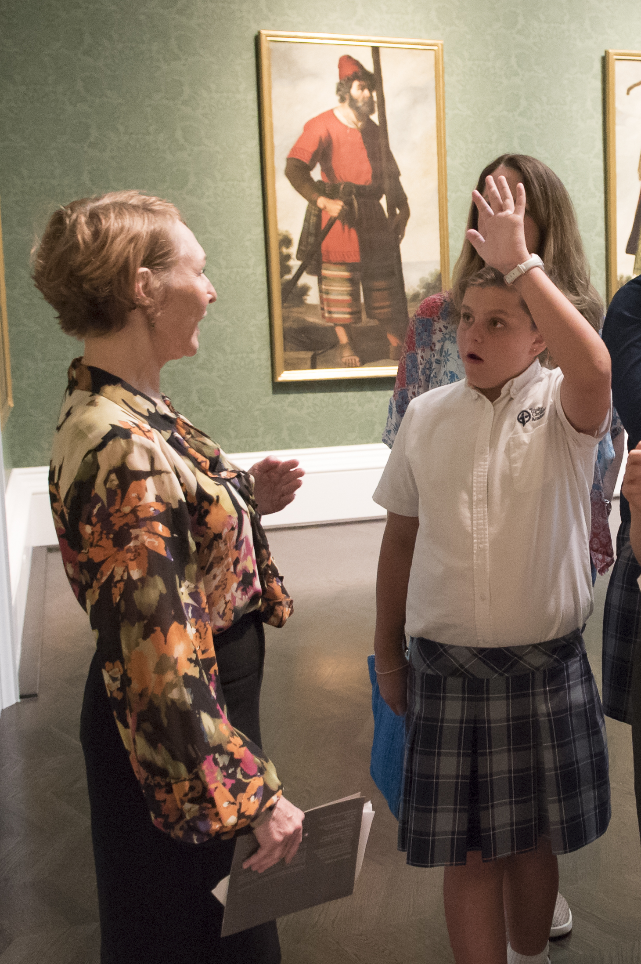
¿Por qué no podemos tocar el arte?
Pídele a cada persona que se pegue un trozo de cinta adhesiva transparente en el dedo.
Retira la cinta del dedo y colócala sobre un trozo de papel blanco.
¿Qué notas en el papel? ¿En qué se diferencia de un papel blanco nuevo?

Slide 12
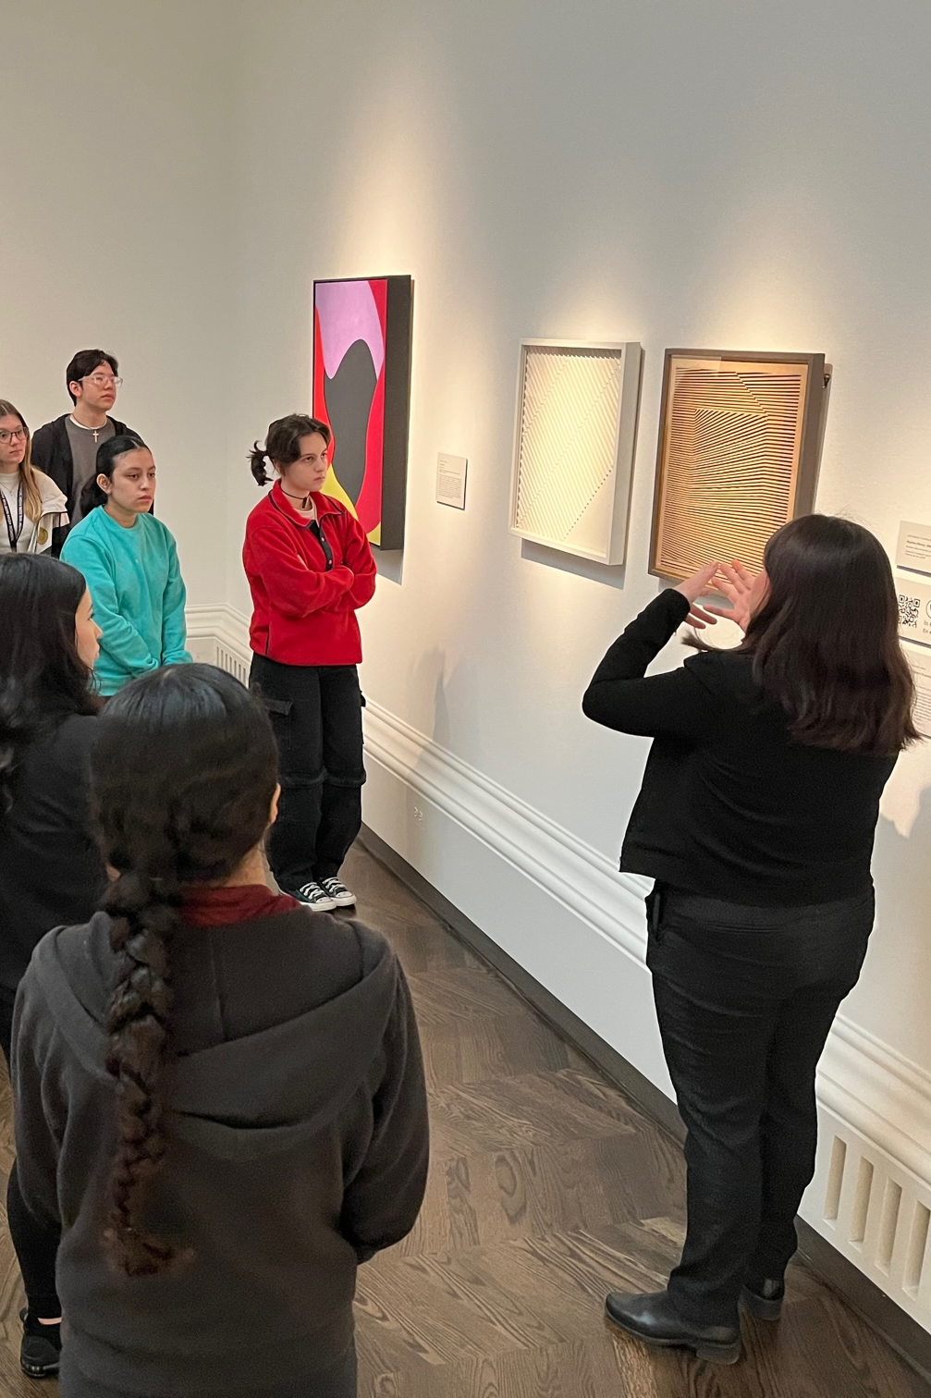
¿Se te ocurre alguna otra regla que debas seguir cuando visites un museo de arte?

Slide 13
Cuando estés en las galerías, ...
no puedes apoyarte en las paredes.
no se puede tener comida, bebida o chicle.
no puedes llevar bolsos grandes, mochilas u otros objetos voluminosos.
puedes tomar fotos sin flash.
permanecerás con tu clase.
hablarás en voz baja.
no puedes correr.

Slide 14
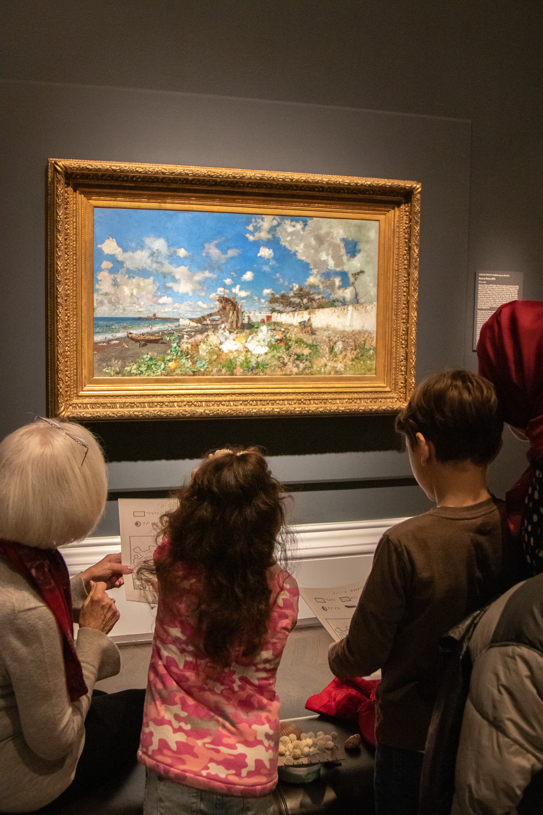
Durante tu visita, …
observarás el arte.
hablarás de arte.
es posible que hagas arte.
es posible que juegues a algún juego.
es posible que escribas sobre arte.

Slide 15
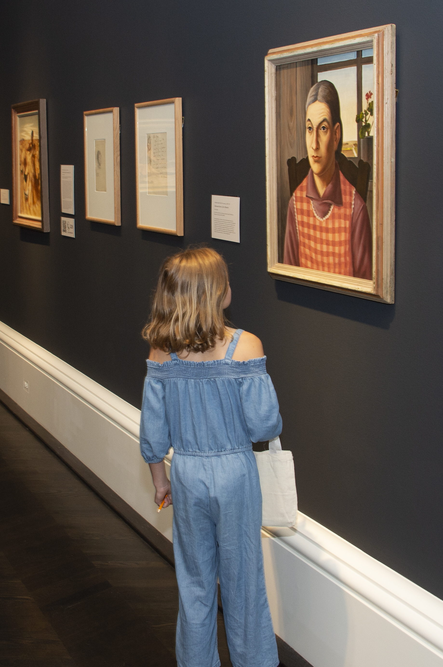
¿Cuánto tiempo piensas que vas a pasar mirando cada obra de arte?

Slide 16
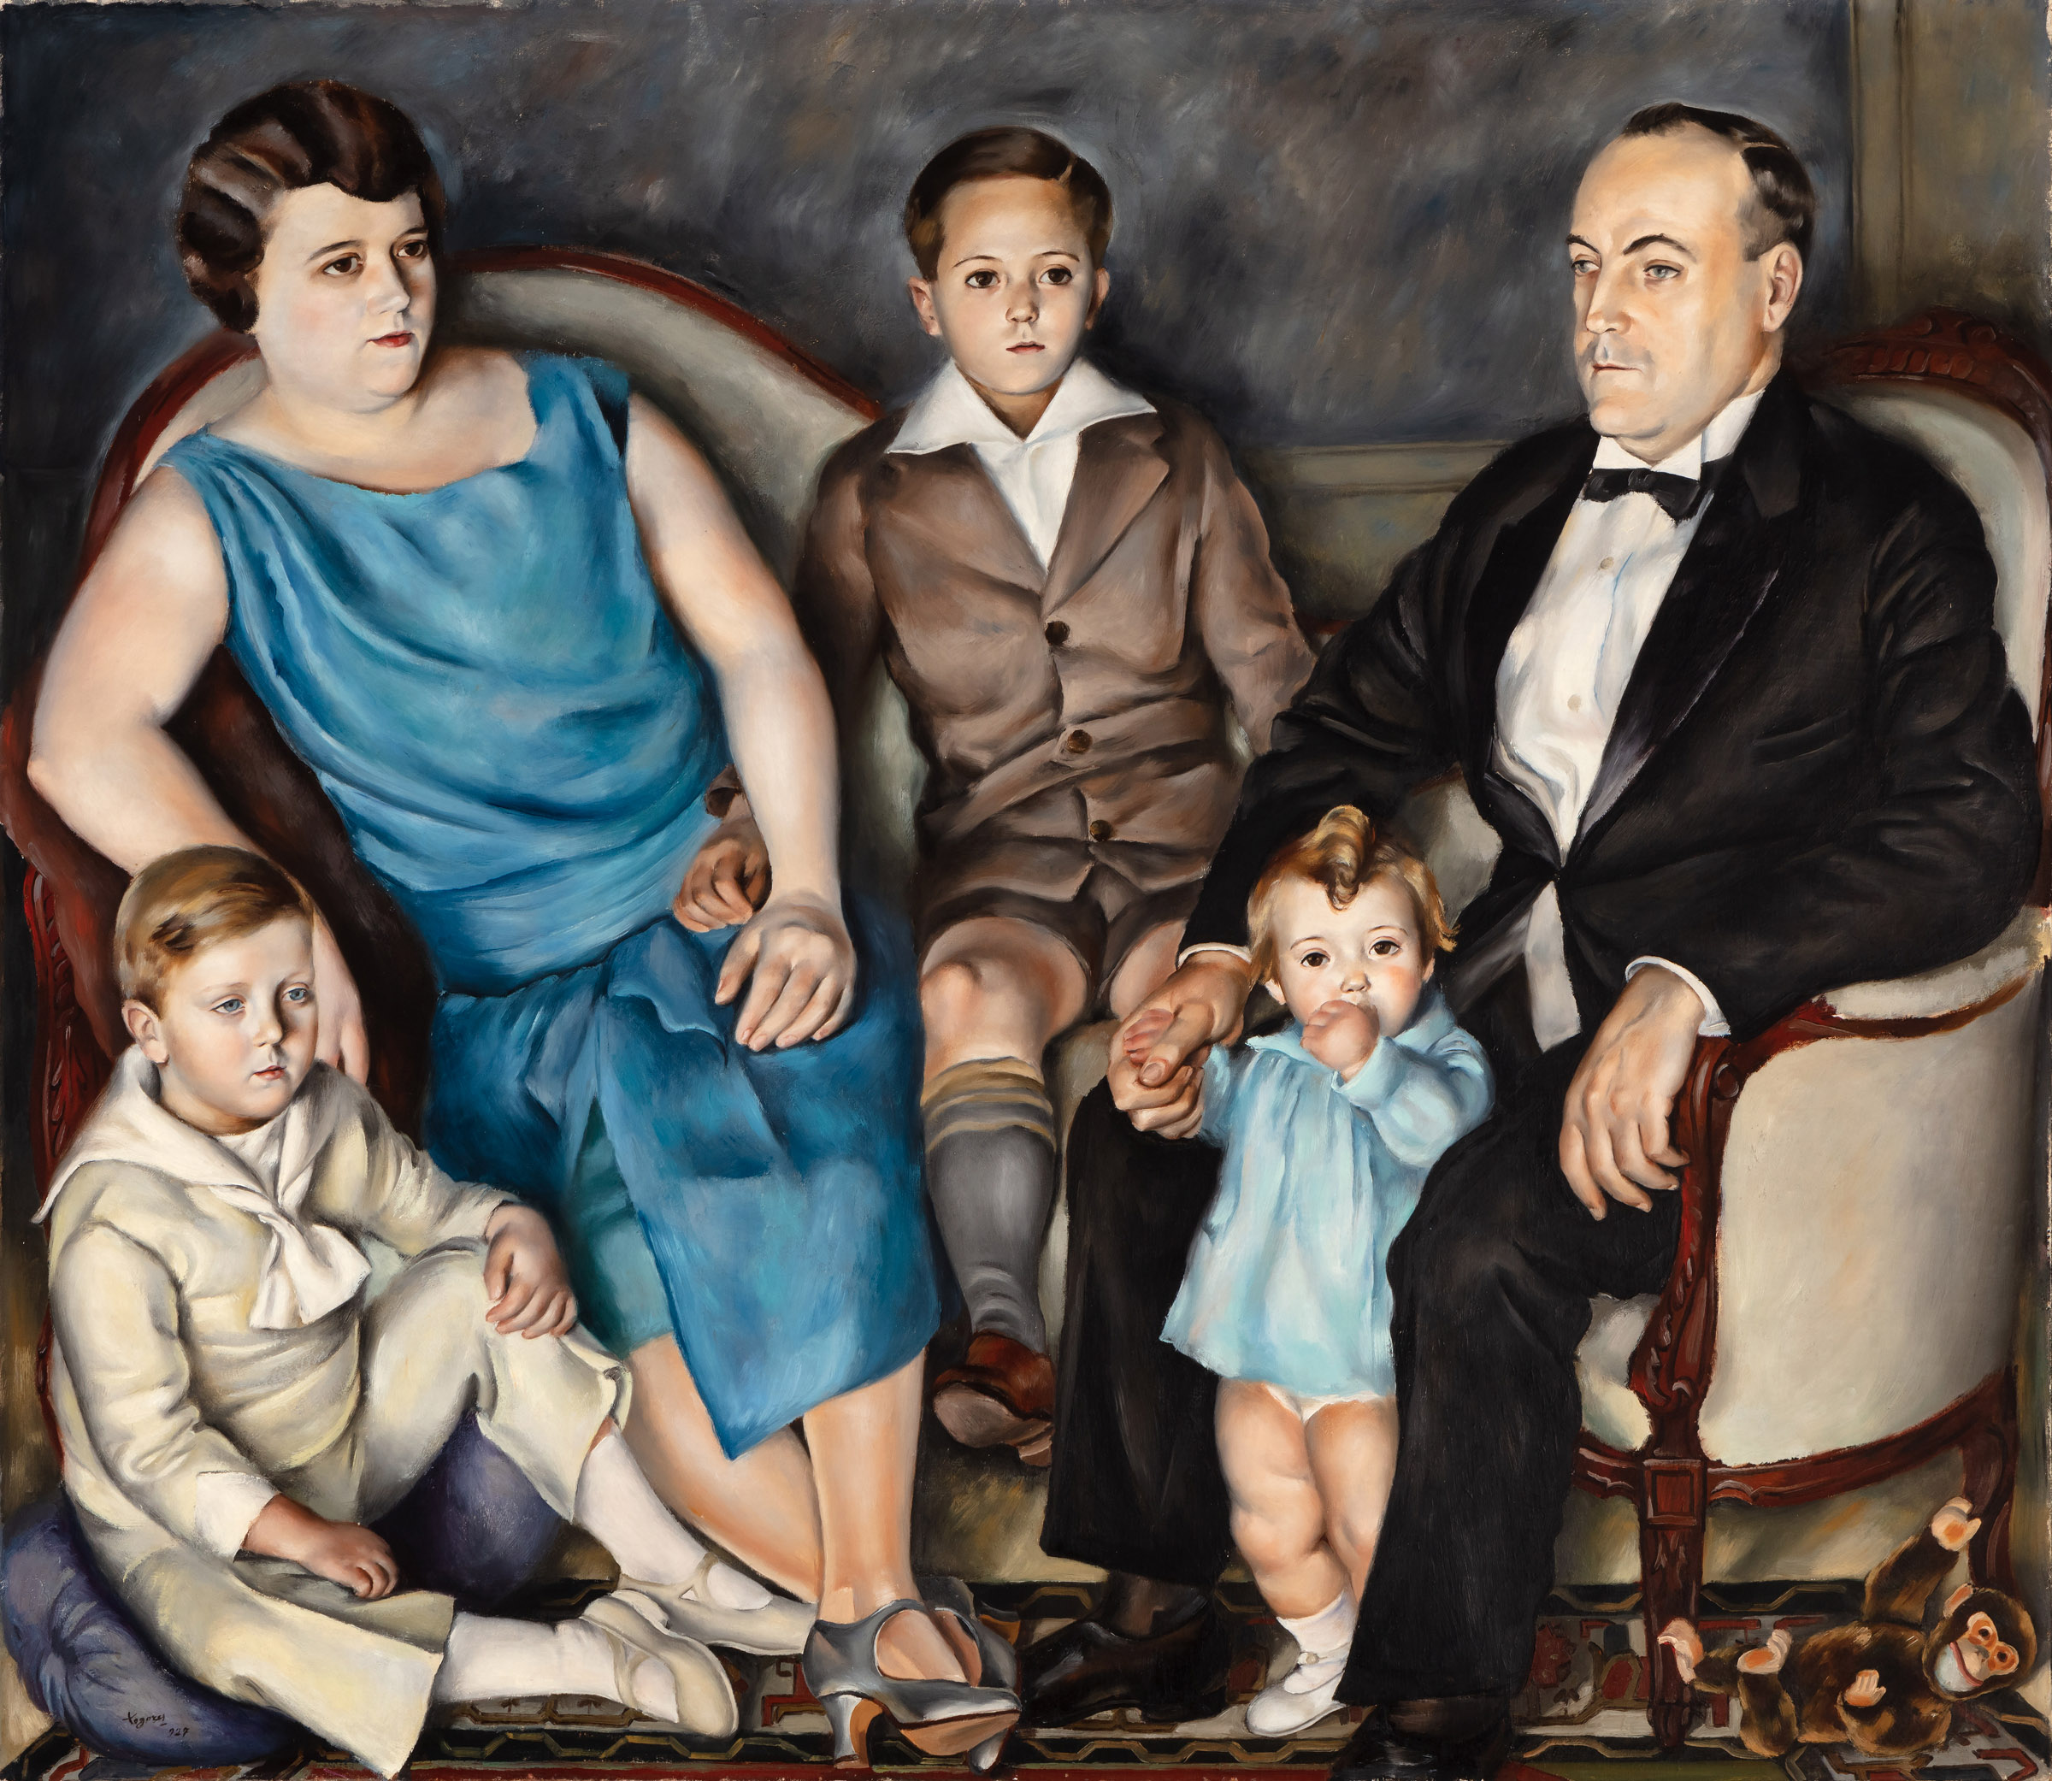

¿Alcanza con 30 segundos?
Pon en marcha el cronómetro de abajo. Observa la obra de arte de la izquierda. Haz una lista mental de todas las cosas que ves.

Slide 17
¿Recuerdas...
cuántas personas hay en el cuadro?
qué llevan puesto?
dónde están?
qué colores hay en el cuadro?
si hay objetos en el cuadro?
si hay animales en el cuadro?

Slide 18
¿Has olvidado algo? ¿Hay algo que creías haber visto pero no viste?
¿Cuánto tiempo más crees que habrías necesitado?

Slide 19
Información Específica sobre las Visitas

Slide 20
Cómo utilizar estas diapositivas
Las siguientes diapositivas incluyen los objetivos y el vocabulario de cada visita. (Si no sabe a qué visita se ha registrado, consulte su carta de confirmación). Repase las metas y objetivos de la visita con sus alumnos. Después de cada lista de vocabulario de la visita hay una diapositiva con actividades sugeridas para repasar las palabras. No dude en añadir, editar o suprimir diapositivas para adaptarlas mejor a sus alumnos.

Slide 21
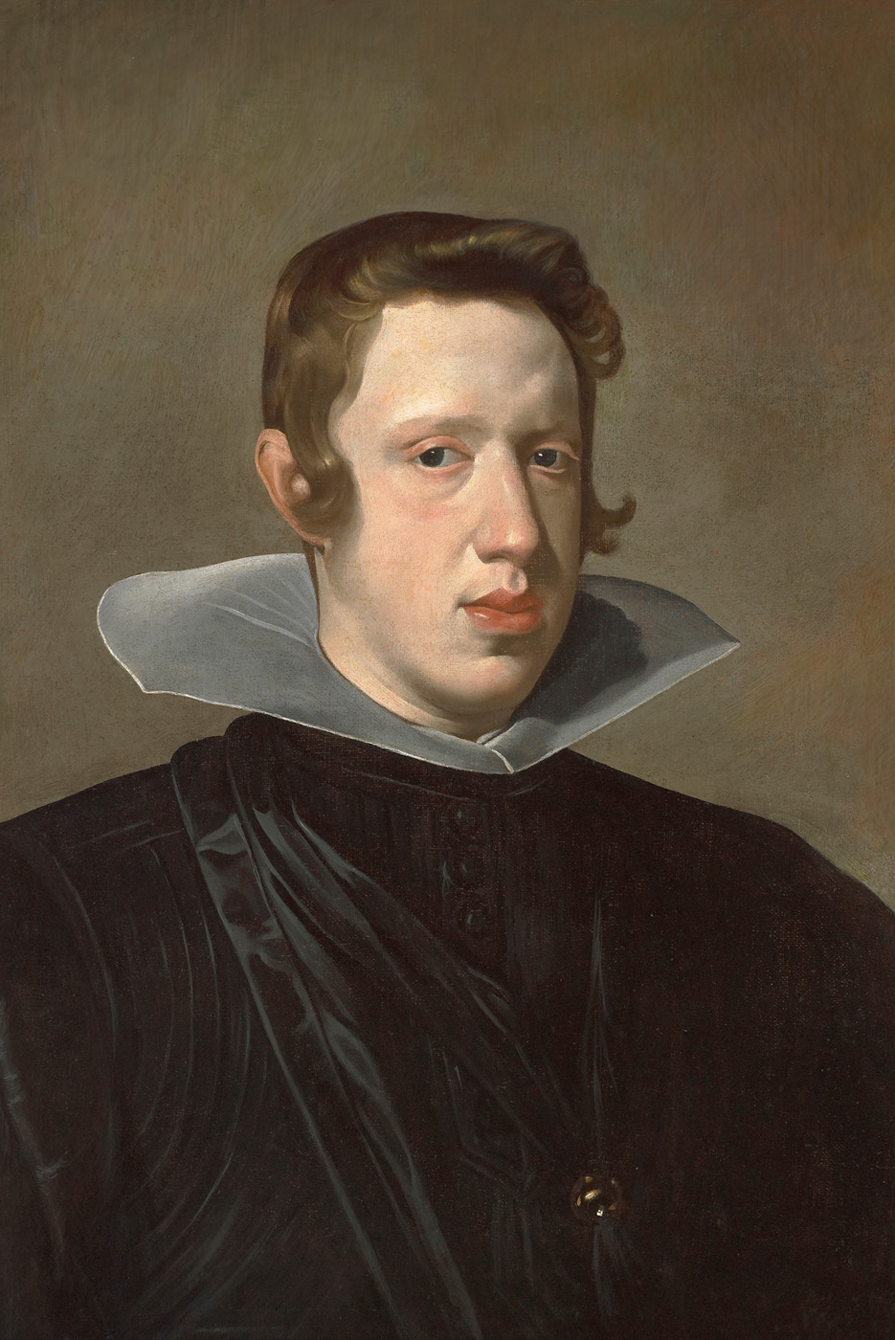
Recorrido de retratos y personalidades
Grados K – 12
Se invita a los estudiantes a explorar el retrato y a descubrir cómo los artistas utilizan las expresiones faciales, el lenguaje corporal, la vestimenta y los detalles del fondo para contar una historia sobre sus sujetos. Los estudiantes aprenderán a interpretar pistas visuales, establecer conexiones con sus propias experiencias y reflexionar sobre lo que hace que un retrato sea significativo.

Slide 22
Objetivos del recorrido de retratos y personalidades
Los estudiantes van a poder...
definir qué es un retrato,
conversar sobre los elementos que forman parte de un retrato,
comprender la importancia o el propósito de los retratos a lo largo de la historia e
interpretar aspectos de la persona retratada, como su edad, nivel socioeconómico, época, profesión, pasatiempos y emociones.

Slide 23
Vocabulario del recorrido de retratos y personalidades
Retrato: una representación de una persona o de un grupo de personas.
Retratado/a(s): la persona o personas que aparecen en un retrato.
Autorretrato: un retrato del propio artista que lo creó.
Expresión facial: la manera en que las diferentes partes de la cara trabajan juntas para mostrar una emoción.
Gestos: lo que hace el retratado con sus manos.
Postura: la posición del cuerpo del retratado.
Escenario: el lugar o ambiente en el que aparece el retratado.
Vestimenta: la ropa que lleva puesta la persona en el retrato.
Objetos: las cosas que sostiene el/la retratado/a o que lo/la rodean.
Comisionar: pedir que se haga una obra de arte de manera especial.
Artista: alguien que crea arte.

Slide 24
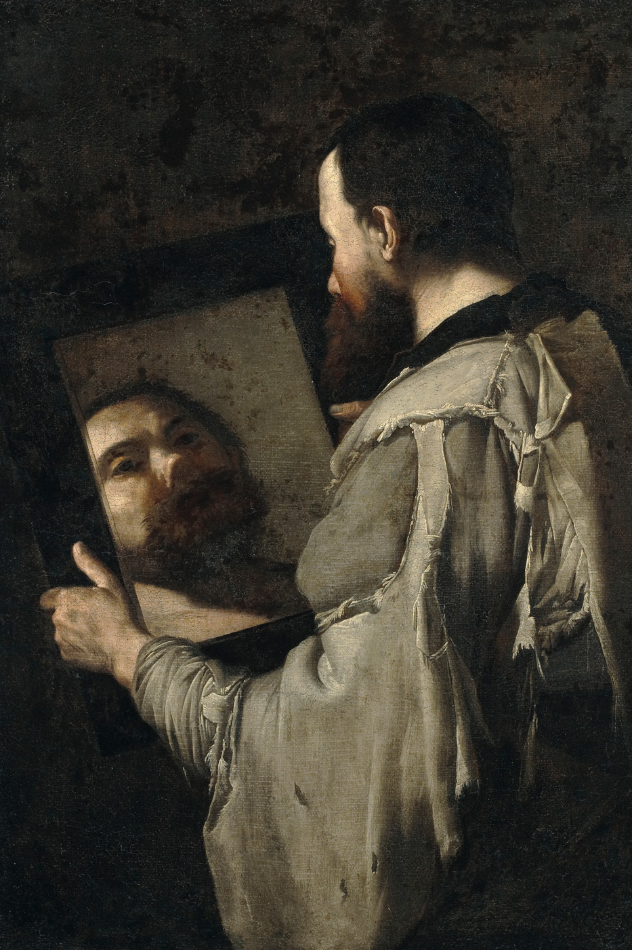
Prueba de aprendizaje
Retrato Retratado/a Expresión facial Gestos
Postura Escenario Vestimenta Objetos Comisionar
Usando estas palabras de vocabulario, escribe una historia corta. Subraya cada una de las palabras de vocabulario en tu historia. Tu historia debe tener por lo menos 3 párrafos. Cada párrafo debe tener 4–5 oraciones.

Slide 25
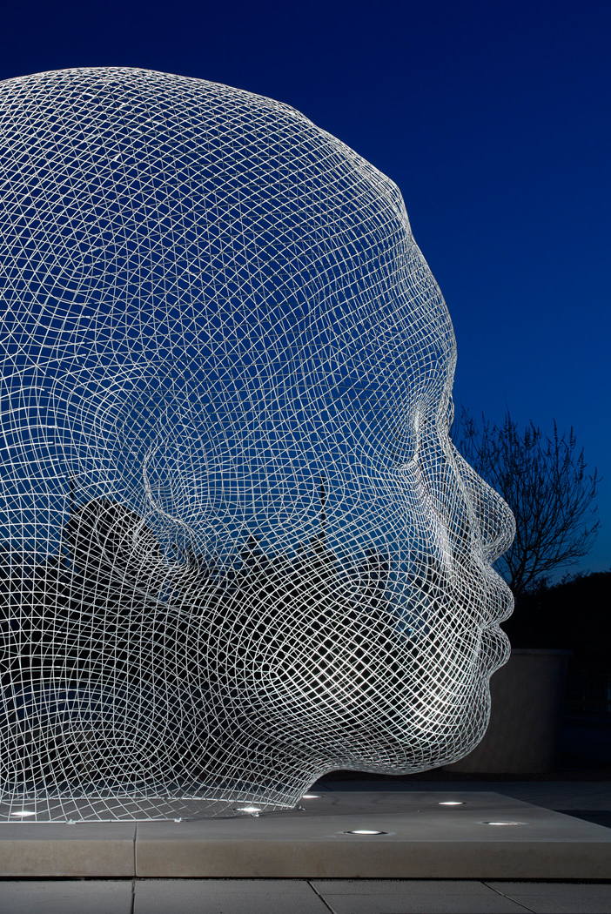
Recorrido STEAM
Grados K – 12
Este recorrido conecta el arte con la ciencia, la tecnología, la ingeniería y las matemáticas (STEAM), mostrándoles a los estudiantes cómo los artistas usan la resolución de problemas, la experimentación y la innovación en su proceso creativo. Al establecer conexiones entre el arte y las disciplinas STEM, los estudiantes desarrollarán una mayor apreciación por el papel de la creatividad tanto en el descubrimiento artístico como en el científico.

Slide 26
Objetivos del recorrido STEAM
Los estudiantes van a poder...
identificar maneras en que los artistas utilizan la observación, la experimentación y la resolución de problemas en su proceso creativo,
analizar cómo los artistas innovan con materiales y técnicas para resolver desafíos estéticos o estructurales y
establecer conexiones interdisciplinarias entre las artes visuales y los conceptos de STEM.

Slide 27
Vocabulario del recorrido STEAM
Observación: mirar con atención para notar detalles.
Proceso: los pasos que se siguen para crear algo.
Experimentación: probar ideas o métodos nuevos para ver cuál funciona mejor.
Material: de qué está hecho algo (por ejemplo, pintura, metal, madera o incluso herramientas digitales).
Pigmento: una sustancia que da color a la pintura, hecha de materiales naturales o sintéticos.
Técnica: la manera en que un artista usa herramientas y materiales (por ejemplo, cómo aplica la pintura)
Diseño: un plan o boceto de cómo se verá o funcionará algo.
Composición: la forma en que se organizan las partes de una obra de arte.

Slide 28
Vocabulario del recorrido STEAM
Estructura: cómo está construido o armado algo, como una escultura o un edificio.
Equilibrio: cómo se organizan los elementos para crear una sensación de estabilidad; puede ser visual o física.
Proporción: la relación entre los tamaños de las diferentes partes de un todo.
Simetría: cuando un lado de algo es igual al otro, como una imagen en un espejo.
Patrón: un diseño o secuencia que se repite.
Geometría: una rama de las matemáticas que estudia las formas, tamaños y ángulos.
Innovación: una idea nueva o una forma diferente de hacer algo que resuelve un problema o mejora lo que existía antes.
Ingeniería: el proceso de diseñar y construir cosas para resolver problemas.

Slide 29
Vocabulario del recorrido STEAM
Tecnología: herramientas, máquinas o técnicas que nos ayudan a crear o resolver problemas.
Arte funcional: arte que es útil y también bello (por ejemplo, una silla decorativa).
Rayos X: una herramienta que usan los científicos y restauradores para ver debajo de la superficie de algo, como una pintura o una escultura.
Restauración: la ciencia de preservar y proteger las obras de arte para que duren mucho tiempo.

Slide 30
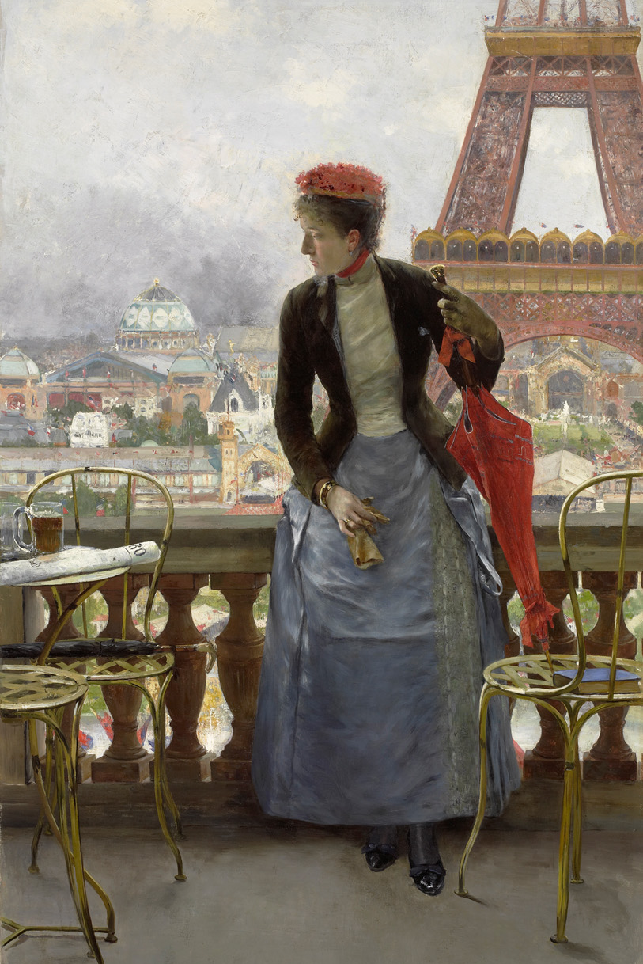
Prueba de aprendizaje
La mitad de la clase recibirá tarjetas con palabras de vocabulario.
La otra mitad de la clase recibirá tarjetas con definiciones.
Cuando yo diga “¡en sus marcas, listos, fuera!”, busquen su pareja.
Cuando hayan encontrado su pareja, vengan a revisarla conmigo.
¡La primera pareja que haga la combinación correcta, gana!

Slide 31
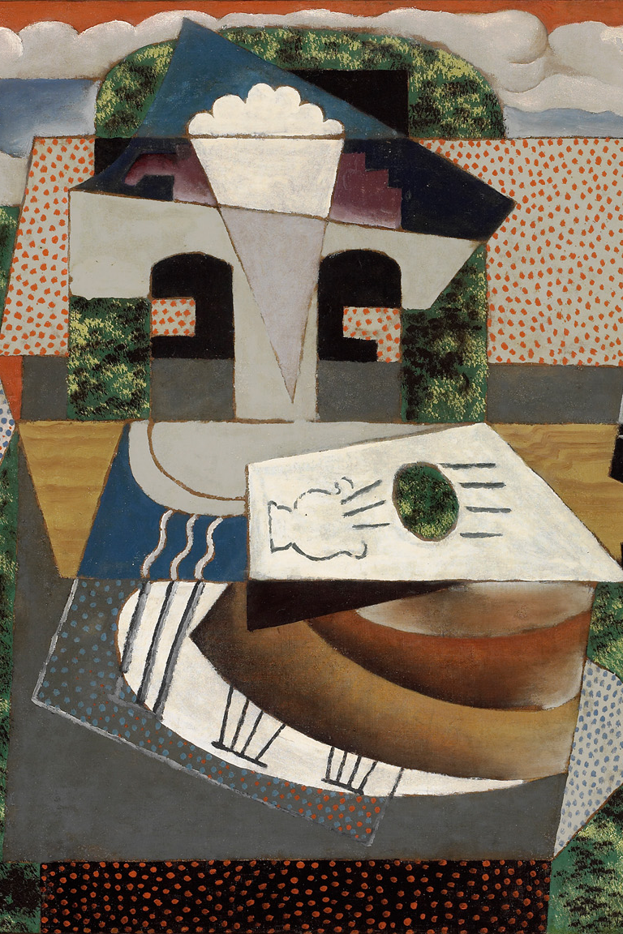
Recorrido de ideas artísticas, materiales y procesos
Grados K – 12
Los estudiantes reflexionarán sobre las decisiones que toman los artistas para comunicar sus ideas, incluyendo el tema, el estilo y los medios que utilizan. Desarrollarán una comprensión más profunda del proceso de toma de decisiones artísticas y una mayor apreciación por la creatividad que hay detrás de cada obra de arte.

Slide 32
Objetivos del recorrido de ideas artísticas, materiales y procesos
Los estudiantes serán capaces de…
Analizar cómo los artistas utilizan el tema, el estilo y los medios para expresar ideas, emociones y mensajes,
Explorar el proceso creativo de toma de decisiones al considerar por qué un artista eligió ciertos materiales, técnicas o elementos visuales,
Desarrollar habilidades de alfabetización visual al interpretar cómo las decisiones artísticas influyen en el significado y el impacto de una obra de arte y
Valorar el papel de la creatividad, la experimentación y la intención en la creación del arte visual.

Slide 33
Vocabulario del recorrido de ideas artísticas, materiales y procesos
Proceso artístico: los pasos que sigue un/una artista para crear una obra de arte, incluyendo la planificación, la experimentación y la toma de decisiones sobre materiales y composición.
Estudio: el espacio de trabajo donde los artistas crean sus obras; a veces varios artistas o asistentes trabajan juntos en una misma obra en el estudio.
Medio (Medios): el o los materiales con los que está hecha una obra de arte (por ejemplo, pintura al óleo, mármol, tinta o collage).
Técnica: la manera en que un/una artista usa herramientas y materiales (por ejemplo, cómo aplica la pintura o cómo talla la piedra)
Componentes: las partes o elementos individuales que forman una obra de arte, como el color, la línea, la forma y la textura.
Composición: cómo se organizan y disponen las partes de una obra de arte para formar un todo.

Slide 34
Vocabulario del recorrido de ideas artísticas, materiales y procesos
Línea: una marca que puede mostrar forma, movimiento o emoción en el arte. Las líneas pueden ser rectas, curvas, gruesas o delgadas.
Color: lo que vemos cuando la luz se refleja en un objeto.
Textura: cómo algo se ve o se siente (por ejemplo: áspero, suave, rugoso o blando). Los artistas pueden mostrar texturas reales o imaginadas.
Forma: una figura tridimensional, real o representada, como una escultura o un objeto pintado que parece 3D.
Estilo: la manera en que un artista crea su obra, como cómo usa la línea, el color y la forma (por ejemplo: realista, abstracto, expresivo, etc.).
Abstracto: un estilo de arte que no muestra las cosas exactamente como se ven en la vida real. Usa formas, colores y líneas para expresar ideas o sentimientos.
En plein air: un término en francés que significa “al aire libre”, usado cuando los artistas pintan o dibujan afuera para capturar la luz natural y el paisaje.

Slide 35
Vocabulario del recorrido de ideas artísticas, materiales y procesos
Tema: de qué trata una obra de arte o qué muestra — como personas, lugares, eventos u objetos.
Símbolo: un objeto, forma o color que representa otra cosa, como un corazón que simboliza el amor.
Estado de ánimo: el sentimiento o la emoción que crea una obra de arte, como tranquilidad, tensión, alegría o misterio.
Expresión: la manera en que un artista muestra emociones, ideas o energía a través de su obra
Comentario social: cuando una obra de arte comunica una opinión o mensaje sobre la sociedad, la política o la cultura.

Slide 36
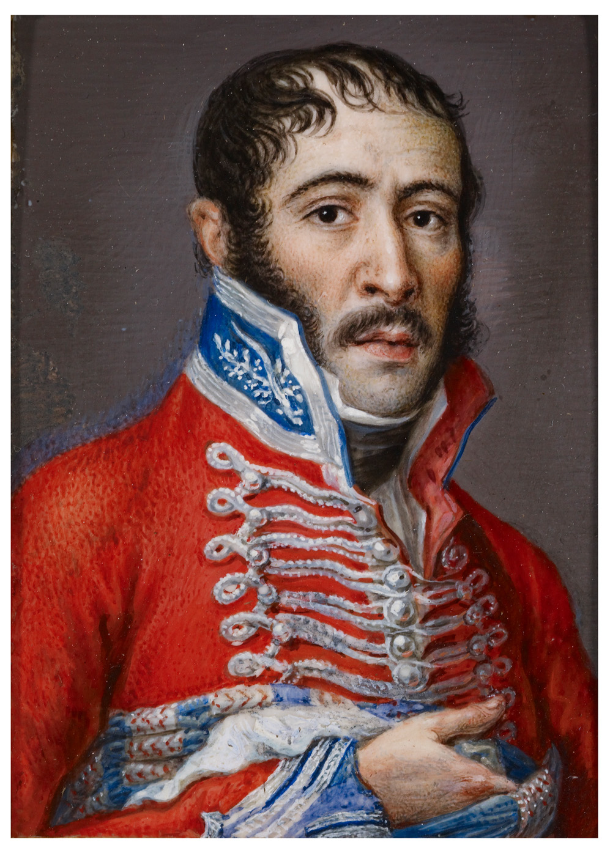
Prueba de aprendizaje
La mitad de la clase recibirá tarjetas con palabras de vocabulario.
La otra mitad de la clase recibirá tarjetas con definiciones.
Cuando yo diga “¡en sus marcas, listos, fuera!”, busquen su pareja.
Cuando hayan encontrado su pareja, vengan a revisarla conmigo.
¡La primera pareja que haga la combinación correcta, gana!

Slide 37
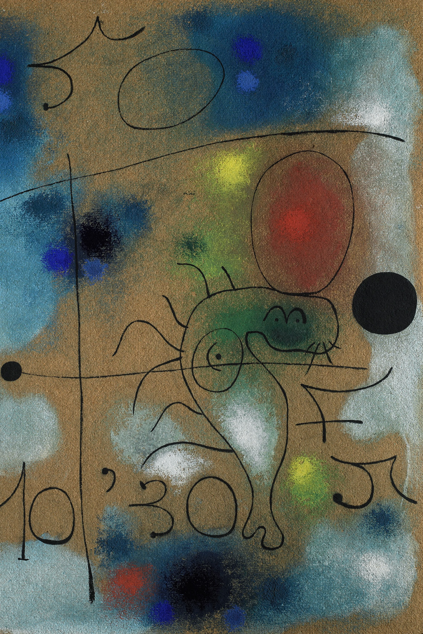
Aprender a observar: Recorrido de los elementos del arte
Grados K – 6
Este recorrido interactivo por el museo introduce a los estudiantes a los elementos del arte —línea, forma, color, textura, espacio, valor y forma— mientras exploran cómo los artistas los usan para comunicar ideas y crear significado. A través de la observación guiada y la conversación, los estudiantes desarrollarán habilidades de alfabetización visual y aprenderán a interpretar obras de arte.

Slide 38
Aprender a observar: Objetivos del recorrido de los elementos del arte
Los estudiantes serán capaces de…
Identificar los elementos del arte —línea, forma, color, textura, espacio, valor y forma— en obras de arte,
Describir e interpretar las decisiones que toman los artistas al organizar los elementos visuales y cómo esas decisiones afectan el significado y el estado de ánimo de una obra,
Desarrollar habilidades de alfabetización visual al observar con atención, pensar críticamente y expresar sus ideas e interpretaciones a través de la conversación y la respuesta creativa.

Slide 39
Aprender a observar: Vocabulario del recorrido de los elementos del arte
Color: la manera en que vemos la luz; los artistas usan el color para mostrar sentimientos.
Línea: una marca que puede mostrar movimiento, emoción o forma.
Forma: áreas planas creadas por líneas (como círculos, cuadrados o formas irregulares).
Textura: cómo algo se siente o cómo parece que se siente (áspero, suave, rugoso).
Espacio: el área que está alrededor, entre y dentro de los objetos.
Valor: la claridad u oscuridad de un color.
Volumen (forma tridimensional): un objeto tridimensional, o la ilusión de tres dimensiones.
Composición: cómo se organizan todas las partes en una obra de arte.
Retrato: una imagen de una persona.
Figura: una persona o personaje en una obra de arte.
Perspectiva: ver las cosas desde el punto de vista de otra persona.
Estado de ánimo: el sentimiento o ambiente que transmite la obra de arte.

Slide 40
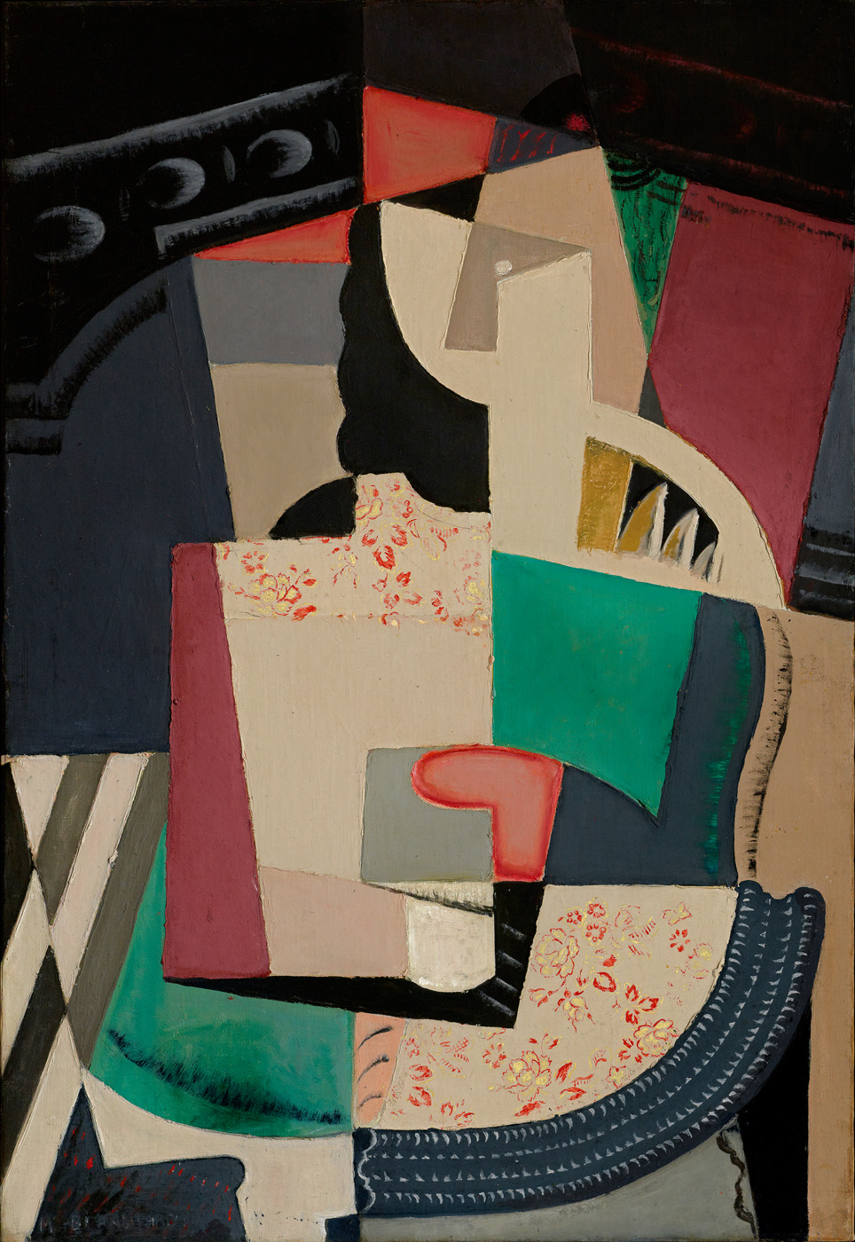
Prueba de aprendizaje
En tu hoja de trabajo, dibuja la definición de cada palabra de vocabulario.

Slide 41
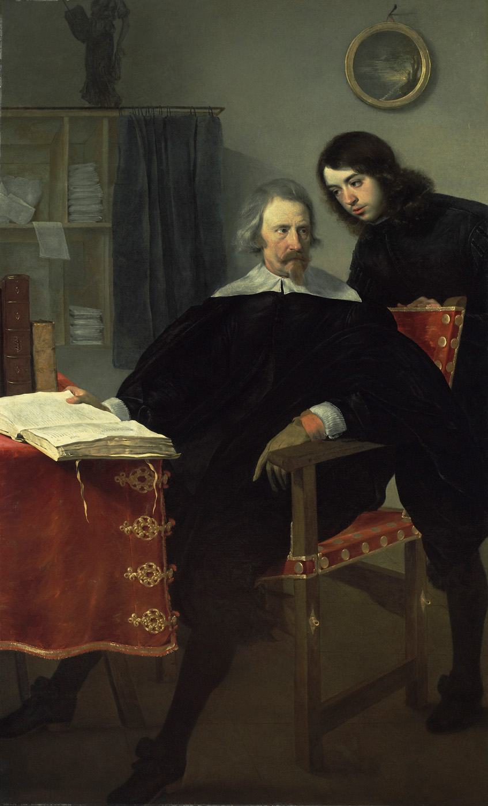
Aprender a observar: Recorrido de la narrativa
Grados K – 6
Los estudiantes descubrirán cómo los artistas narran historias a través de imágenes, símbolos y personajes. Guiados por discusiones basadas en la indagación, practicarán la observación detallada y el pensamiento creativo mientras descubren las narrativas ocultas en las obras de arte. Las actividades fomentarán que los estudiantes establezcan conexiones con la literatura, desarrollen habilidades de narración y expresen sus ideas con seguridad.

Slide 42
Aprender a observar: Objetivos del recorrido de la narrativa
Los estudiantes serán capaces de…
Identificar cómo los artistas usan imágenes, símbolos y personajes para contar historias,
Analizar los elementos narrativos presentes en las obras de arte y
Interpretar e imaginar detalles sobre la historia que se está contando, usando pistas de la obra para inferir rasgos de los personajes, acciones y desenlaces.

Slide 43
Aprender a observar: Vocabulario del recorrido de la narrativa
Narrativa: una historia o relato de eventos, reales o imaginados.
Composición: la organización de los elementos dentro de una obra de arte.
Símbolo: una imagen u objeto que representa un significado o idea más profunda.
Personaje: una figura en una obra de arte que puede ser parte de una historia.
Escenario: el tiempo y lugar que se muestran en una escena o imagen.
Estado de ánimo: el sentimiento o la atmósfera que crea una obra de arte.
Gesto: el movimiento o postura de una figura que ayuda a expresar emoción o acción
Expresión: el lenguaje facial o corporal que muestra cómo se siente un personaje.
Trama: la secuencia de eventos en una historia.
Tema: la idea central o el mensaje de una historia u obra de arte.
Imágenes: elementos visuales o descripciones que apelan a los sentidos.
Diálogo: conversación entre personajes que puede estar sugerida o ser imaginada en una escena; también puede ser un diálogo interior dentro de la mente de un solo personaje.

Slide 44
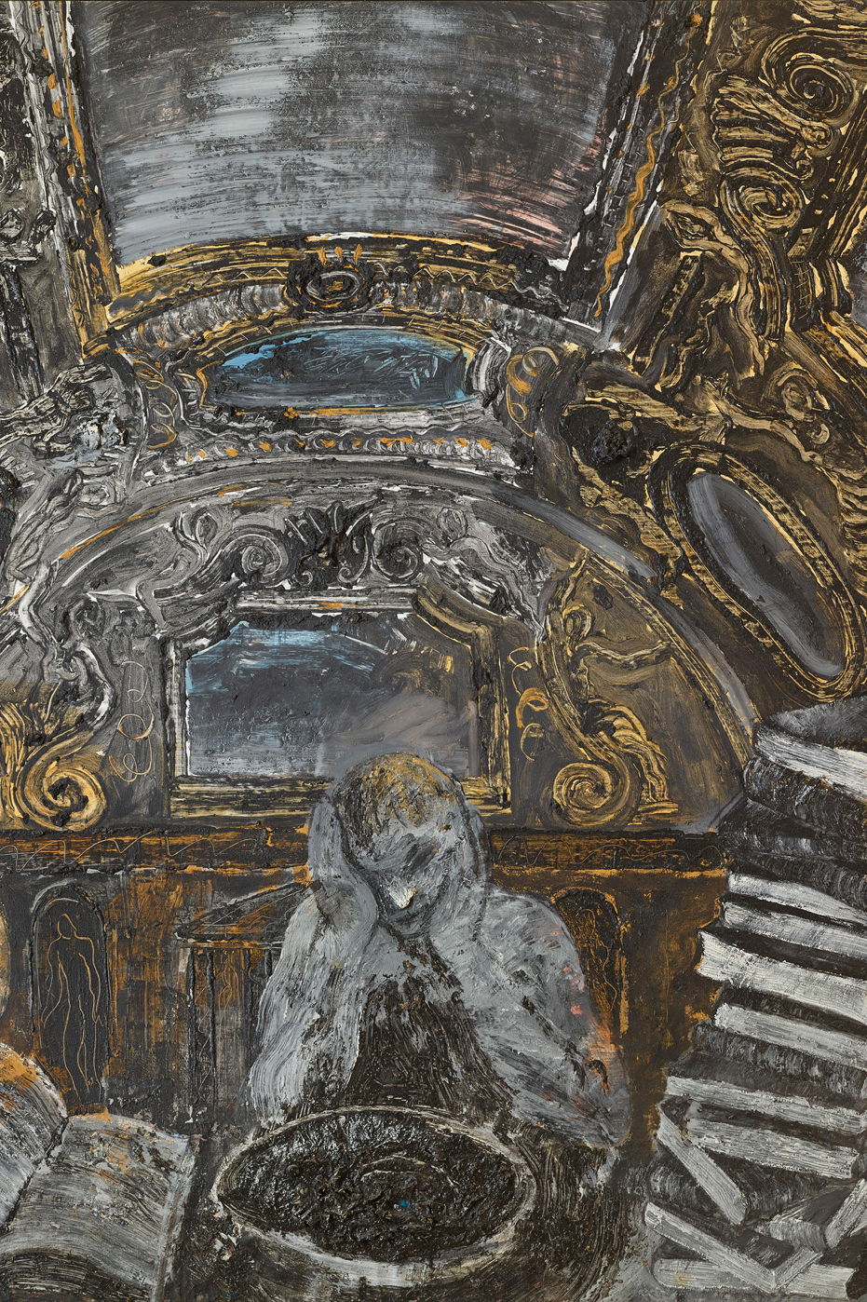
Prueba de aprendizaje
Escribe una oración con cada palabra de vocabulario de tu hoja de trabajo, basándote en la imagen a la izquierda.

Slide 45
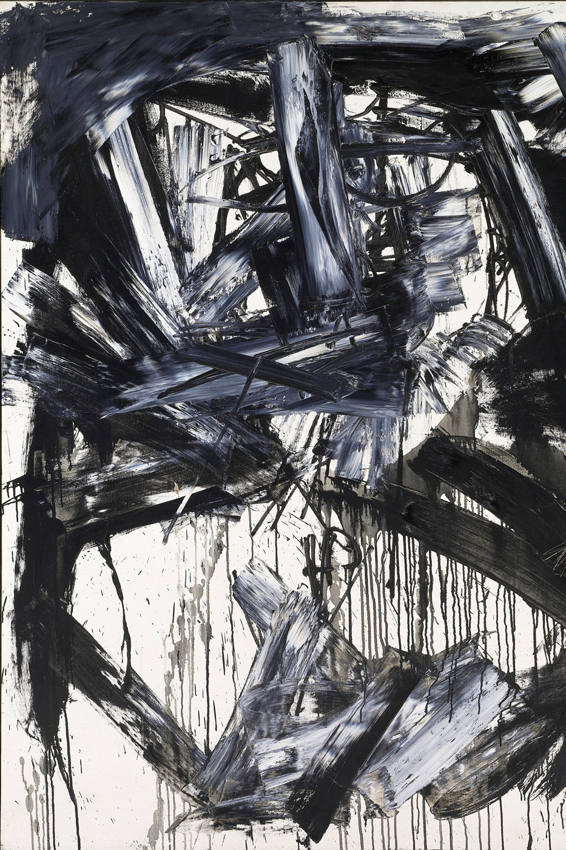
Aprender a observar: Recorrido del arte y la emoción
Grados K – 6
Los estudiantes explorarán cómo los artistas expresan emociones a través del color, las expresiones faciales y la composición. Mediante discusiones guiadas y actividades, practicarán habilidades socioemocionales como identificar sentimientos, desarrollar empatía y adoptar diferentes perspectivas. Al conectar sus propias emociones con las obras de arte, los estudiantes fortalecerán su confianza para expresar sus ideas mientras desarrollan una comprensión más profunda de sí mismos y de los demás.

Slide 46
Aprender a observar: Objetivos del recorrido del arte y la emoción
Los estudiantes serán capaces de…
identificar cómo los artistas usan elementos visuales —como el color, las expresiones faciales y la composición— para expresar emociones en las obras de arte,
interpretar las emociones y perspectivas de los personajes en las obras, utilizando pistas visuales para apoyar sus inferencias y
establecer conexiones personales con las obras de arte al reflexionar sobre sus propias emociones y experiencias, y expresarlas con confianza.

Slide 47
Aprender a observar: Vocabulario del recorrido del arte y la emoción
Color: la manera en que vemos la luz; los artistas usan el color para mostrar sentimientos.
Línea: una marca que puede mostrar movimiento, emoción o forma.
Forma: áreas planas creadas por líneas (como círculos, cuadrados o formas irregulares).
Textura: cómo algo se siente o cómo parece que se siente (áspero, suave, rugoso).
Composición: la organización de los elementos dentro de una obra de arte.
Retrato: una imagen de una persona.
Figura: una persona o personaje en una obra de arte.
Sentimientos: lo que sentimos por dentro, como alegría o nervios.
Empatía: comprender cómo se siente otra persona.
Perspectiva: ver las cosas desde el punto de vista de otra persona.
Expresión: mostrar cómo te sientes (con la cara, el cuerpo o la voz).
Estado de ánimo: el sentimiento o la atmósfera que crea una obra de arte.
Lenguaje corporal: la manera en que el cuerpo de alguien muestra cómo se siente.
Expresión facial: cómo la cara de alguien muestra un sentimiento.

Slide 48
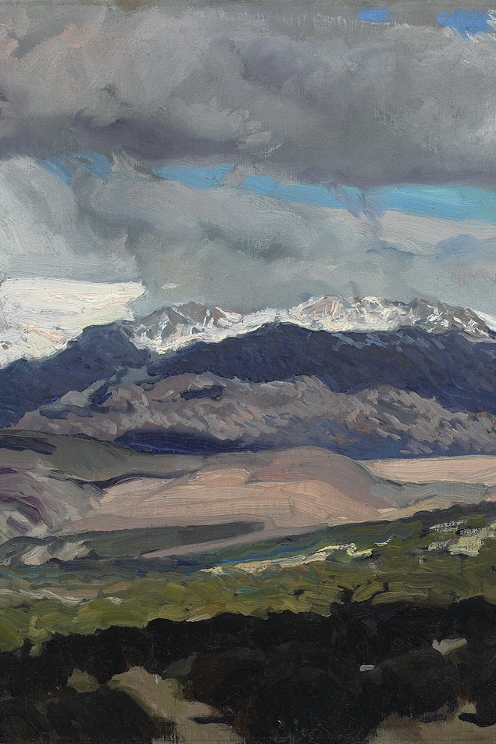
Prueba de aprendizaje
Formen equipos y tomen turnos para sacar una tarjeta con una palabra de vocabulario. La persona que saca la tarjeta dará pistas a su equipo para que adivinen la palabra, pero no puede decir la palabra ni usar ninguna parte de ella en su explicación.
Los equipos tendrán dos minutos para adivinar la mayor cantidad de palabras posible. Gana el equipo que adivine más palabras correctamente dentro del límite de tiempo.

Slide 49
See you soon at the Meadows Museum!

